Slide 1
Tradución de software libre ao galego
Concellería de Cultura
Concellería de Novas Tecnoloxías

Slide 2


17 de maio
Día das Letras Galegas
Día da Internet

Slide 3
Axenda
Que é o Software Libre?
Como contribuír?
Onde está o texto?
Como traducir?
Plataformas en liña
Recursos na rede

Slide 4
Que é o Software Libre?

Slide 5
4 liberdades do Software Libre
Liberdade 0: Usar o programa con calquer propósito.
Liberdade 1: Estudiar como funciona o programa, e adaptalo as súas necesidades » Acceso ao código fonte
Liberdade 2: Distribuír copias.
Liberdade 3: Mellorar o programa, e liberar as melloras ao público.
Notes:
Liberdade 0: Usar o programa con calquer propósito. Esta liberdade deriva de que hai certas licenzas que restrinxen o uso do software a un determinado propósito, ou que prohíben o seu uso para determinadas actividades.
Liberdade 1: Estudiar como funciona o programa, e adaptalo as súas necesidades. Isto implica ter acceso ao código fonte.
Liberdade 2: Distribuir copias. Son libre de redistribuír o programa, sexa de balde ou de pago.
Liberdade 3: Mellorar o programa, e liberar as melloras ao público.

Slide 6


Slide 7
Como podemos contribuír?

Slide 8
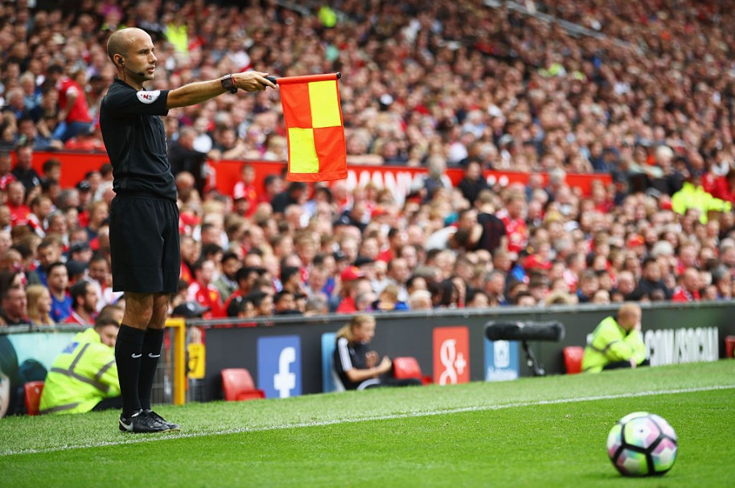
Estou fóra de xogo, isto non é para min

Slide 9
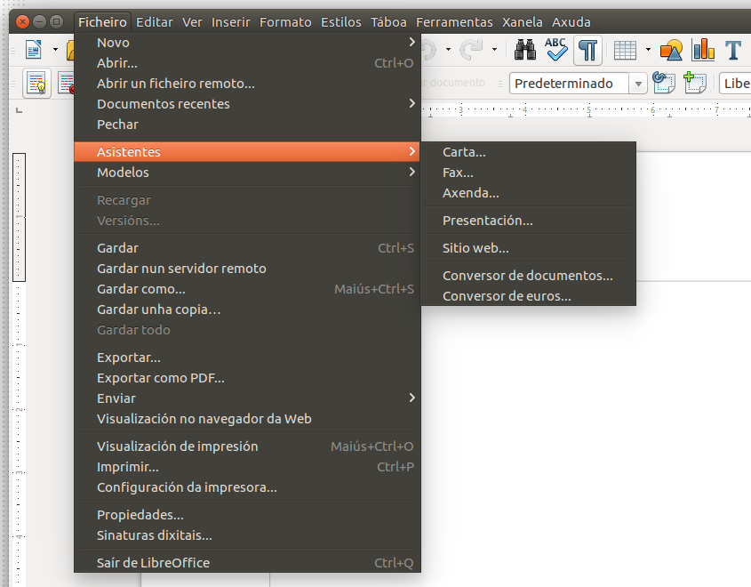

Como podemos contribuír?
Tradución de documentación
Tradución de aplicativos software

Slide 10

IDEA
Xornadas de publicación de contidos “locais” na Galipedia

Slide 11
Tradución de aplicativos
Existen múltiples tecnoloxías para ter soporte a “localización” (l10n) de software: gettext, xliff, …
Por un lado temos o código e por outro os ficheiros coa tradución (grazas a liberdade 1)
Cando se executa o programa pregunta ao sistema operativo que idioma empregar (locale), e emprega o ficheiro de idioma axeitado en función da preferencia.

Slide 12
Onde está o “texto”?

Slide 13
Tradución de aplicativos con gettext
Imos centrarnos na tradución de aplicativos empregando gettext
Proxecto de tradución de Software Libre nado no ano 1994
Moitas ferramentas para integración con outros sistemas de tradución (potools)
Moitos programas empregan esta tecnoloxía
Os ficheiros coa tradución teñen extensión .po (Portable Object), e despois “transfórmanse” a .mo (Machine Object)
Moitas ferramentas para axuda na tradución
Multiplataforma (windows, gnu/linux, macos). Para aplicacións de escritorio, web ou móbiles.

Slide 14
Conceptos (xerga)
Cadea (string): é unha secuencia ordenada de caracteres.
msgid: cadea identificativa en inglés
msgstr: cadea coa tradución
Fuzzy: cadea coa tradución dubidosa. Pendente de revisión
Comentario: liña que empeza por #. Información ao tradutor (contexto, marcar como cadea dubidosa, ...)
Localización (l10n): adaptación dun produto
Internacionalización (i18n): deseño dun produto
Memorias de tradución: ficheiro .tmx Permiten a tradución automática.
Caracteres especiais: OLLO! Son caracteres empregados para substitución, atallos, dar formato, … (%s, _, &, <em></em>)
https://www.w3.org/International/questions/qa-i18n.es.php

Slide 15
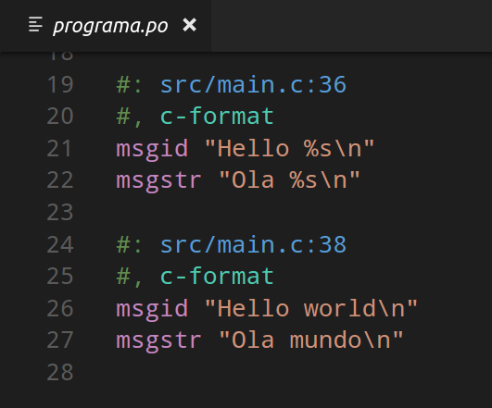
Ficheiro .po

Slide 16
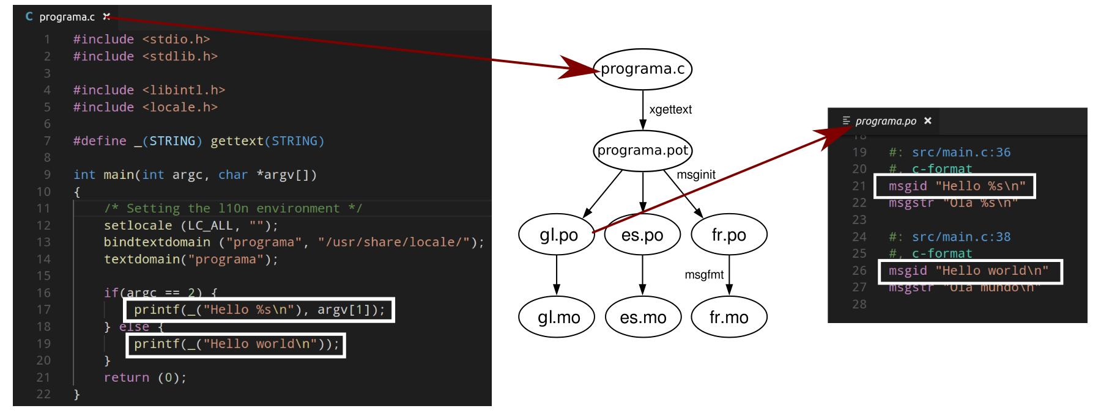
Traballo con gettext
https://github.com/concellolalin/taller-l10n

Slide 17
Que idioma escolle
$ ls
programa programa.c programa.mo programa.po README.md
$ ./programa "Tomás Vilariño"
Ola Tomás Vilariño
$ locale|grep LANG
LANG=gl_ES.UTF-8
LANGUAGE=gl:en
$ LANG=es_ES
$ ./programa "Tomás Vilariño"
Hello Tomás Vilariño
$ export LANG=en_GB
$ audacity
$ export LANG=es_ES
$ audacity

Slide 18
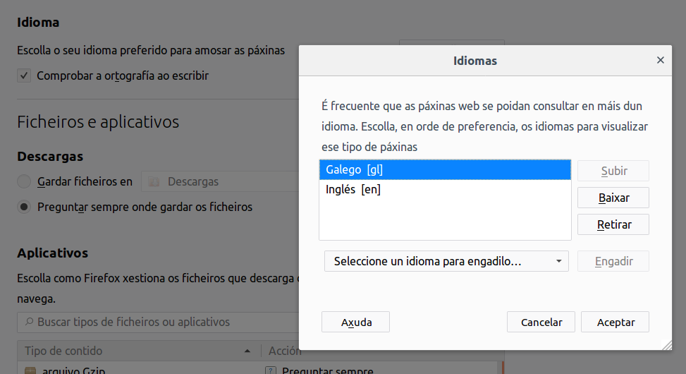
Configuración idioma navegador
Cambiamos a preferencia de idioma no navegador
e volvemos cargar a páxina: https://sede.sepe.gob.es

Slide 19
Como traducir?

Slide 20
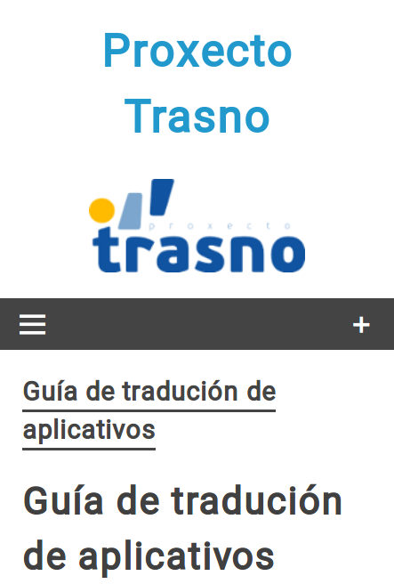
Guía de estilo
Antes de traducir un programa ver se xa existe unha tradución.
Hai programas que teñen unha guía de estilo para a tradución.
Proxecto Trasno en Galicia
http://trasno.gal

Slide 21
Ferramentas para traducir (CAT)
CAT: Computer-Assisted Translation, é o proceso de reprodución dun texto noutra idioma (tradución) que leva a cabo unha persoa (o tradutor) coa axuda de software.
Poedit, https://poedit.net/
OmegaT, http://omegat.org/
Virtaal, https://virtaal.translatehouse.org/
Lokalize (KBabel), https://userbase.kde.org/Lokalize
GTranslator, https://wiki.gnome.org/Apps/Gtranslator

Slide 22
Poedit (I)
É dos máis empregados por ser sinxelo y versátil.
Soporta memorias de tradución e tradución automática.
Multiplataforma: windows, macOS e GNU/Linux
https://poedit.net/
Integración coa plataforma de tradución Crowdin
https://crowdin.com/

Slide 23
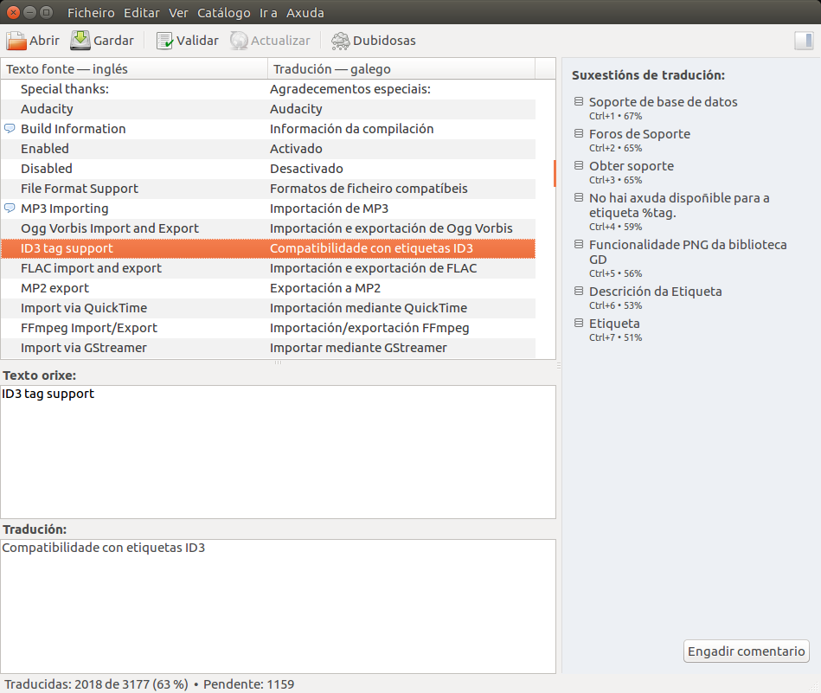
Poedit (II)

Slide 24
Plataformas en liña

Slide 25
Plataformas en liña
Transifex https://www.transifex.com/
Weblate https://hosted.weblate.org/
Launchpad https://launchpad.net/
Pootle http://pootle.translatehouse.org/
Pontoon https://pontoon.mozilla.org/
Translate5 https://www.translate5.net/
GlobalSight http://www.globalsight.com/
Zanata https://translate.zanata.org

Slide 26
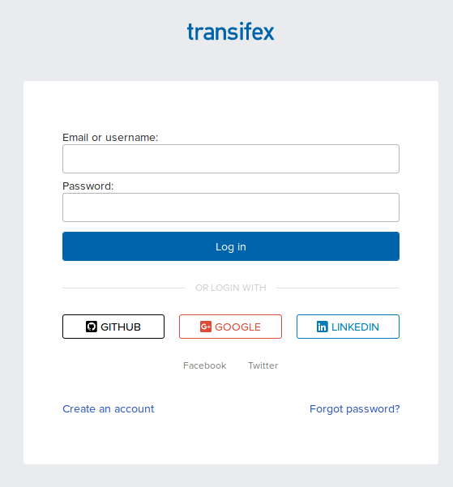
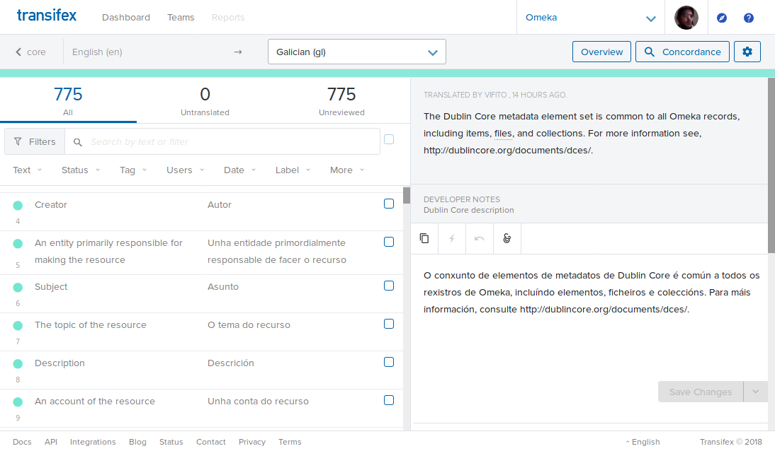
Transifex (I)
https://www.transifex.com
É unha plataforma web propietaria
De balde para proxectos de software libre
Soporte múltiples formatos YAML, XHTML, XLIFF, PO e PLIST
Memorias de tradución, suxestións

Slide 27
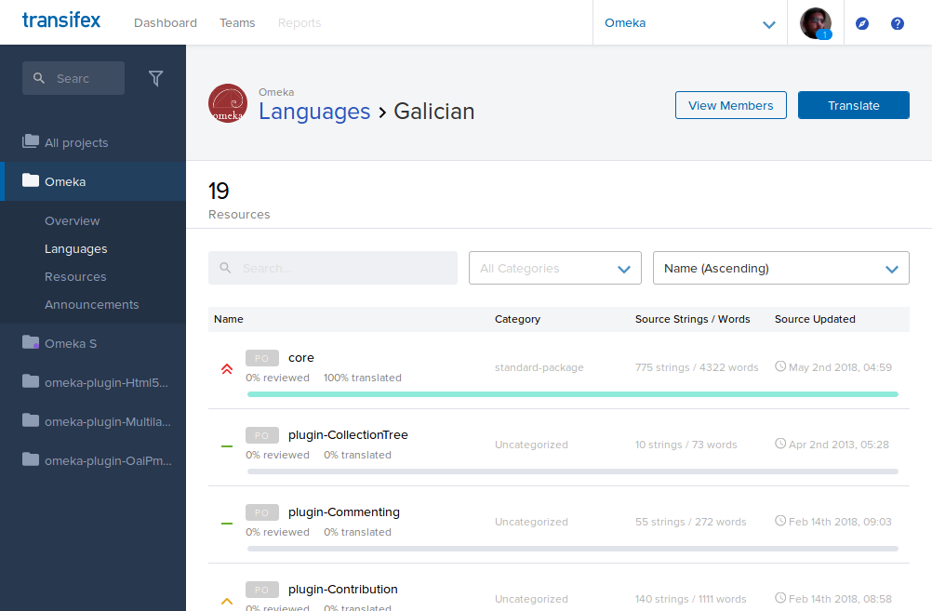
Transifex (II)
Integración con outras solucións abertas
Ferramentas para traballo en grupo
Traballo fóra de liña, poder subir e descargar ficheiros
O Concello de Lalín traduce Omeka Classic “core” (software para museos, bibliotecas, …)
Custe da tradución: 894.10€ (2 translators + quality control)
https://www.translated.net/en

Slide 28
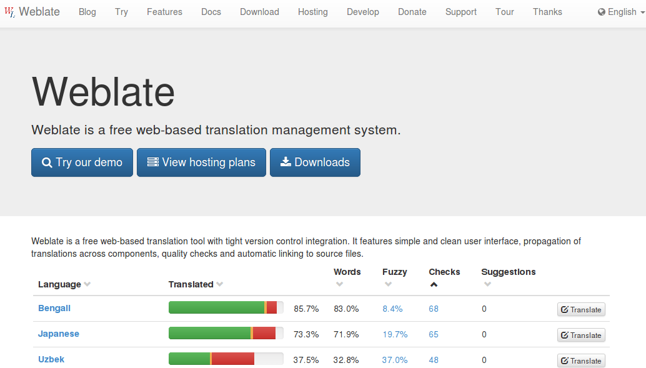
Weblate
É software libre
Traballo en grupo, control de accesos, …
Soporte: gettext, json, xliff,…
Control de versións
Interfaz adaptable
Proxectos en weblate:
https://hosted.weblate.org/

Slide 29
Recursos na rede

Slide 30
Recursos
Recursos Proxecto Trasno: http://trasno.gal/recursos/
Dicionario de galego: https://academia.gal/dicionario/
Dicionario ortográfico: https://academia.gal/recursos-volg
Recursos do Instituto da Lingua Galega: http://ilg.usc.es/es/recursos
Corrector ortográfico: https://github.com/meixome/hunspell-gl
Apertium/Opentrad: https://www.apertium.org http://www.opentrad.com
Google translate kit: https://translate.google.com/toolkit
Traducíndote: http://www.traducindote.com/
Memorias de tradución: http://trasno.gal/memorias-de-traducion/
Dicionario técnico: http://www.digatic.org/

Slide 31
Material do taller
Presentación e código fonte de exemplo:
https://github.com/concellolalin/taller-l10n

Slide 32
Grazas pola atención
Dúbidas - Suxestións

Slide 33
Outros recursos
https://en.wikipedia.org/wiki/Gettext
http://www.opentrad.com/gl/inicio
http://okapiframework.org
http://toolkit.translatehouse.org/
https://opensource.com/article/17/6/open-source-localization-tools
http://trasno.gal/guia-de-traducion-de-aplicativos/

